Slide 1

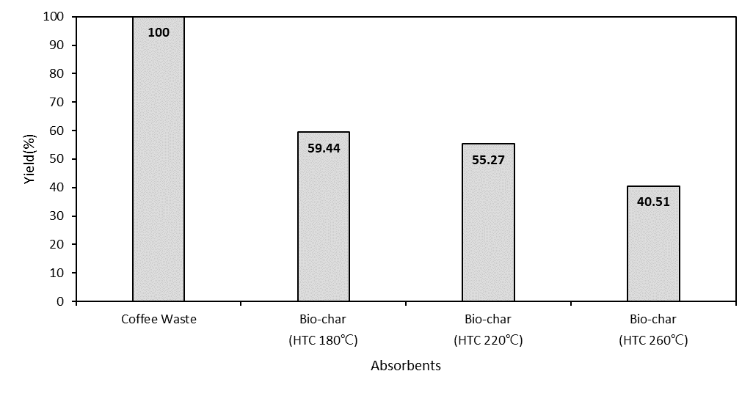
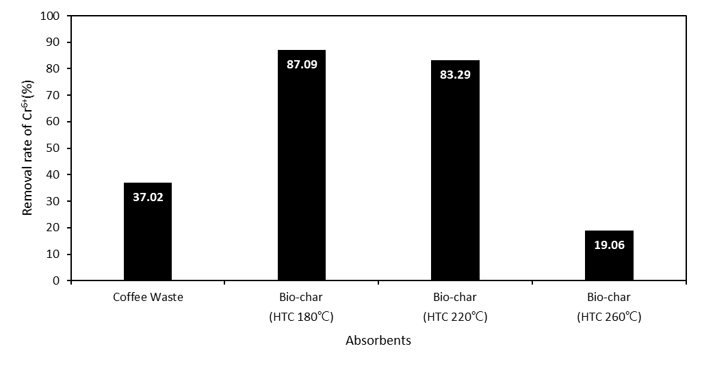
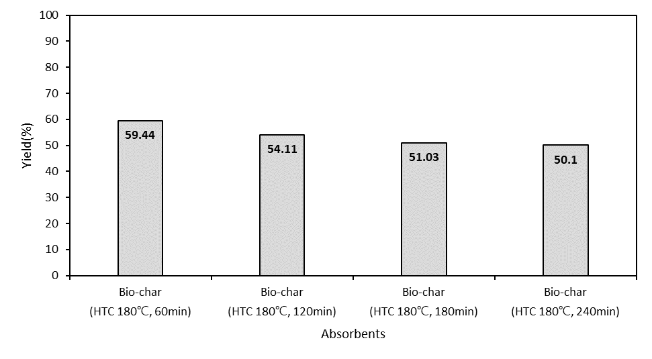
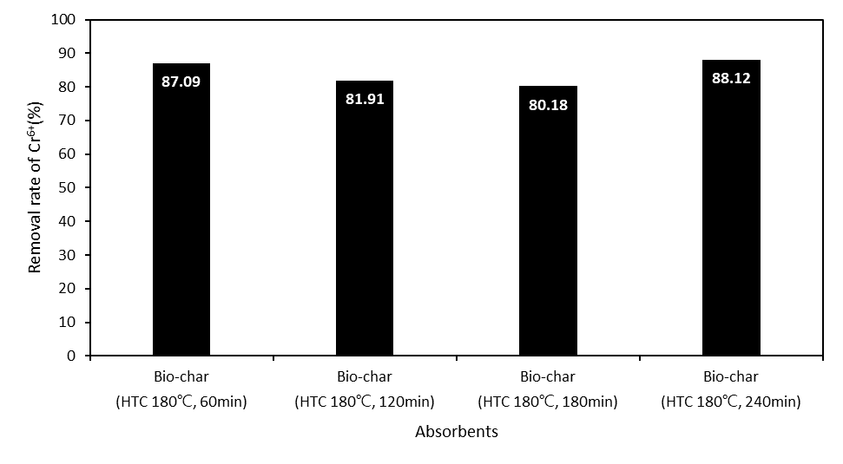
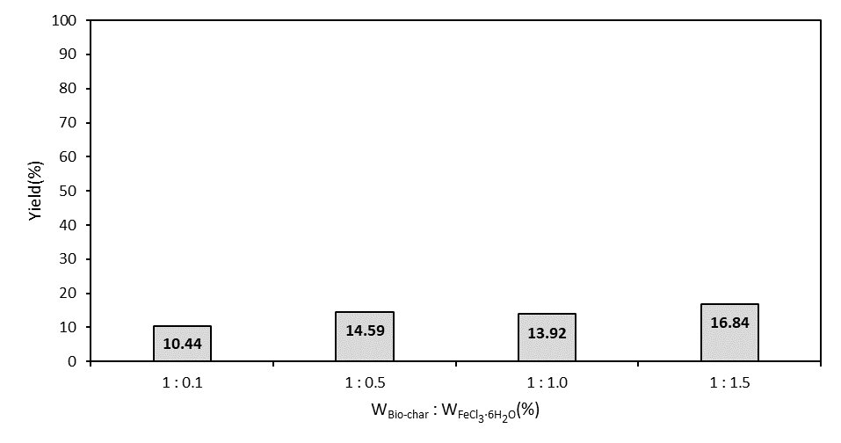
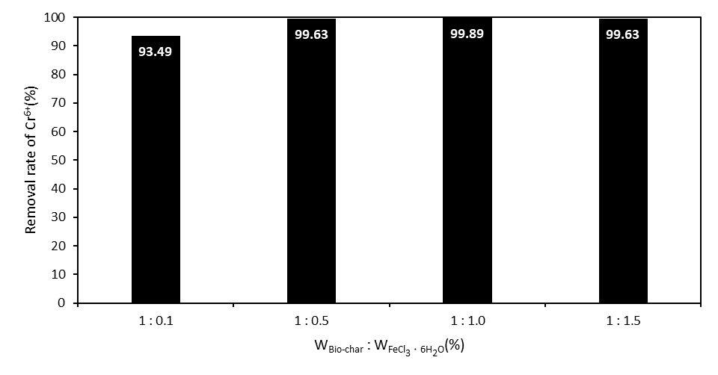
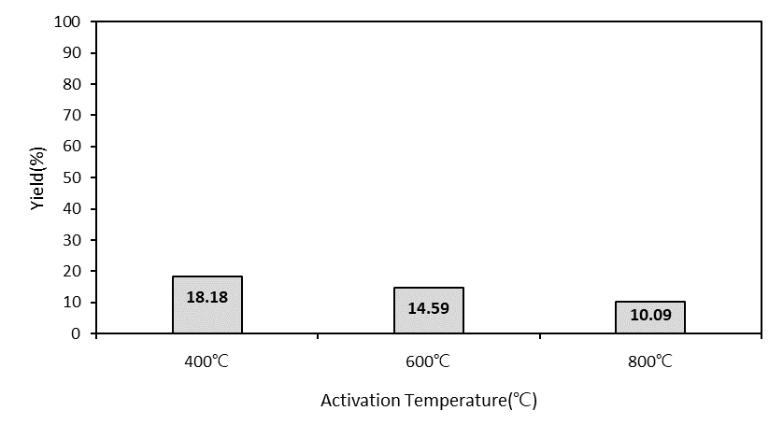
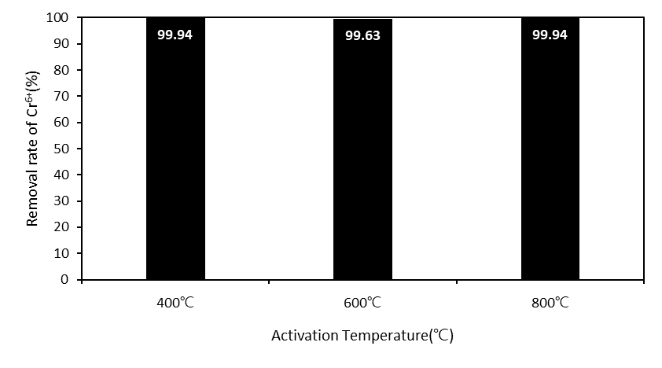
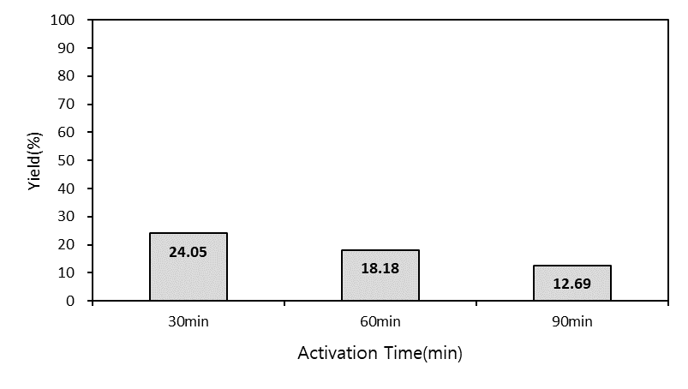
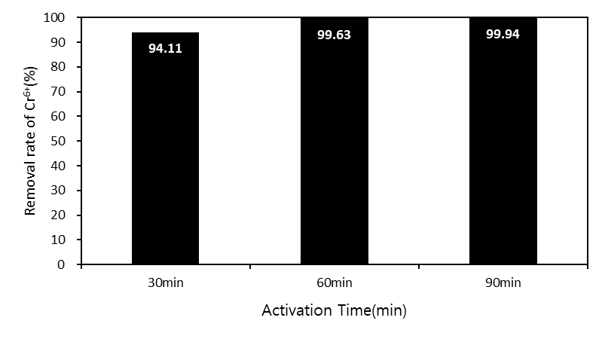
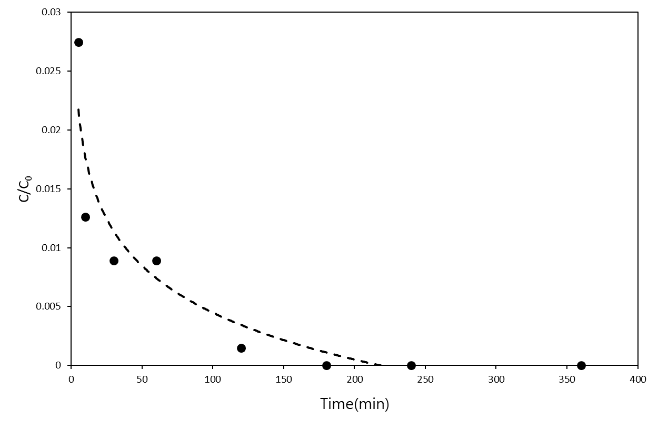
-7조-
HTC 열처리를 한 커피 찌꺼기 Activated Bio-Char를 활용한
산업폐수 내 Cr⁶⁺ 제거에 관한 연구
A Study on the Removal of Hexavalent Chromium(Cr⁶⁺) from Industrial Wastewater
using Coffee Waste Activated Bio-Char with Hydrothermal Carbonization(HTC)
김유진, 김유경, 김우정
Kim, Eugene · Kim, Yu-Gyeong · Kim, Woo-Jeong
Department of Environmental Engineering, University of Seoul
Introduction
Results
산업화가 가속됨에 따라 수중 Cr⁶⁺의 양 또한 증가하고 있으며, Cr⁶⁺는 수질오염과 인체에 악영향을 야기하기에 사전처리가 필요함.
국내 커피 소비량은 지속적으로 증가하는 추세에 있으며 발생하는 부산물 중 커피 찌꺼기의 다양한 재활용 방안이 개발 중임.
열수가압탄화(Hydrothermal Carbonization, HTC) 과정과 화학적 활성화를 통하여 생성된 Bio-Char는 비표면적과 탄소함량이 증가하게 되므로 효과적인 흡착제로 활용 가능함.
본 연구에서는 커피 찌꺼기에 HTC 열처리를 하여 활성화된 Bio-Char를 활용하여 산업폐수 내에 존재하는 Cr⁶⁺을 제거하는 것에 목적을 두고 연구를 진행함.
Fig.3 HTC 반응 온도에 따른 Bio-Char의 수율과 Cr⁶⁺ 흡착 비율
HTC 실험 결과, 59.44%의 수율과 87.09 %의 흡착 성능을 나타냄. 이에 최적온도는 180 ℃로 설정함.
Methods
Fig.4 HTC 반응 시간에 따른 Bio-Char의 수율과 Cr⁶⁺ 흡착 비율
Bio-Char 수율, Cr⁶⁺ 흡착 성능, 시간적 경제성을 고려했을 때 최적 반응 시간은 60 분으로 선정함(수율 59.44 %, 흡착비율 87.09 %). 본 연구에서 HTC 공법을 이용한 Bio-Char의 최적 생성 조건은 180 ℃, 60 분으로 결정함.
S시 S대학교 인근 P 카페의 커피 찌꺼기를 채취, 건조하여 활용함.
HTC 반응에는 <Series 4520 Bench Top Reactors, 1&2 L>를 사용함.
HTC 반응은 온도와 반응 시간에 변화를 주어 연구를 진행함.
원수 농도 1.0 mg/L, pH 8.0, 흡착제 주입량 0.1 g/50 mL, 흡착 시간 24 시간의 조건에서 제조한 Bio-Char에 대해 Cr⁶⁺ 흡착 성능을 분석함.
결정된 Bio-Char 최적 생성 조건에서 Bio-Char를 활성화시켜 무게비, 온도, 반응 시간에 변화를 주어 최적 Activated Bio-Char를 생성하였음.
화학적 활성화제로 FeCl₃‧6H₂O를 사용함.
Fig. 1 Bio-Char 제조 단계 Fig. 2 Bio-Char Activation 단계
최적 조건에서 생성된 Activated Bio-Char를 주입하여 폐수 내의 Cr⁶⁺ 제거를 위해 흡착시간을 0, 5, 10, 30, 60, 240, 360, 420 min으로 설정한 후, C/C₀ (최종 농도/처리 농도)가 평형을 이루는 시간을 산정하여 최적 흡착시간을 구함.
Fig.5 무게 비(Bio-Char : 활성화제)에 따른 Bio-Char의 수율과 Cr⁶⁺ 흡착 비율
1 : 0.1의 무게비를 제외한 나머지 무게 비의 경우 흡착 성능이 99 %대로 나타나며 흡착 비율의 큰 차이를 보이지 않음. 활성화제의 양에 따른 경제성을 고려하여 1 : 0.5의 무게비를 최적 혼합 비율로 결정함.
Bio-Mass
(Coffee Waste)
Distilled Water
Bio-Char
FeCl₃‧6H₂O
W/W (%) :
1:0.1, 1:0.5,
1:1.0, 1:1.5
Reaction Temperature :
180, 220, 260 ℃
Reaction Time :
60, 120,
180, 240 min
Mixing
80 ℃, 1 hr
HTC Reactor
Drying
105 ℃, 24 hr
Washing
Heat Treatment
Activation Temperature:
400, 600, 800 ℃
Activation Time :
30, 60, 90,min
Drying
105 ℃, 24hr
Acid Washing
0.1M HCl
Fig.6 화학적 활성화 반응 온도에 따른 Bio-Char 수율과 Cr⁶⁺ 흡착비율
400 ℃ 에서의 수율은 최대 18.8 %였으며, 각각 온도에 따른 제거율 차이는 작았음. Activated Bio-Char의 수율, 흡착 성능, 온도를 상승시키는 데 들어가는 전력의 경제성을 모두 고려했을 때 화학적 활성화 최적 반응 온도는 400 ℃로 결정하였음.
Bio-Char
Washing
Drying
105 ℃, 24 hr
Fig.7 화학적 활성화 반응 시간에 따른 Bio-Char 수율과 Cr⁶⁺ 흡착비율
Activated Bio-Char의 수율, 흡착 성능을 모두 고려했을 때 화학적 활성화 최적 반응 시간은 60 분으로 결정하였으며, 본 연구에서 Bio-Char의 최종적인 최적 활성화 조건은 무게비(Bio-Char : 활성화제) 1 : 0.5, 400 ℃, 60 분으로 결정하였음.
Conclusion
HTC 반응기에서의 최적 반응 온도 및 시간은 180 ℃, 60 분에서 얻어진 Bio-Char가 가장 효율적으로 Cr⁶⁺을 흡착하는 것으로 나타남.
Bio-Char의 화학적 활성화 최적 산출 조건은 무게비(Bio-Char : FeCl₃‧6H₂O) 1 : 0.5, 반응 온도 400 ℃, 반응 시간 60 분 조건에서 가장 효율적으로 Cr⁶⁺을 흡착하는 것으로 나타남.
Activated Bio-Char의 최적 흡착시간의 경우 180 분에서 C/C₀가 평형을 이루었으며 Cr⁶⁺ 최적 제거를 위한 시간을 180 분으로 결정함.
본 연구에서 결정된 최적 생성 조건과 최적 활성화 조건을 활용하여 제작한 커피 찌꺼기 Bio-Char를 Cr⁶⁺ 흡착제로 활용한다면 효과적인 Cr⁶⁺ 제거가 가능할 것으로 기대됨.
 | Fig.8 Activated Bio-Char의 흡착시간별 C/C₀
 | 추세선을 도식화한 결과, C/C₀가 120 분까지는 0.001의 값을 나타냈지만, 180 분 이후로는 0에 수렴하는 값을 나타내는 것을 알 수 있었음. 이에 폐수에 존재하는 Cr⁶⁺ 최적 제거를 위한 흡착시간을 180 분으로 결정하였음.

